Slide 1





Ягелёк -
полезный кулёк
Команда “Хочу и МАГУ”
‹#›

Slide 2




Slide 3



1. Физические лица - участники фестивалей, гастро-туров, ярмарок, проводимых в Мурманской области.
2. Юридические лица, обеспечивающие продажу еды на мероприятиях (рестораны, кафе, кейтеринг).
‹#›

Slide 4


Потребность участников мероприятий на открытом воздухе в районе Крайнего Севера в теплой пище для согрева и утоления голода
Пагубное влияние на экологию пластиковой одноразовой посуды, в большом количестве остающейся после проводимых на открытом воздухе мероприятий, отсутствие возможности в регионе по ее переработке, необходимости дорогостоящей утилизации
‹#›

Slide 5


‹#›

Slide 6

Участники могут насытиться с помощью Ягелька супа и согреться
Комитет по туризму получает возможность сокращения мусора на событийных мероприятиях (в виде пластиковой, бумажной посуды, этикеток и т.д.)
‹#›

Slide 7

Мы - компания Хочу и Магу
Помогаем участникам событийных мероприятий Мурманской области
В ситуации, когда они устали и замерзли
Решать проблему голода
С помощью технологии сохранения полезных свойств ягеля
И получать ценность от потребления в пищу горячего супа в съедобном стаканчике с добавлением ягеля, а также удовлетворение от бережного отношения к окружающей среде.
‹#›

Slide 8

Прямые продажи на событийных мероприятиях (B2C)
(В перспективе при содействии Комитета по туризму Мурманской области представление стаканчиков организациям (кафе, рестораны, кейтеринг), занимающиеся реализацией горячей продукцией на мероприятиях (B2B)
‹#›

Slide 9

‹#›

Slide 10

Мероприятия в Мурманской области:
Фестиваль “Зимандра”
Фестиваль “Териберка”
Некоторые событийные мероприятия по типу "Вкус Арктики", Масленица, Новый год, День знаний и тд

Slide 11

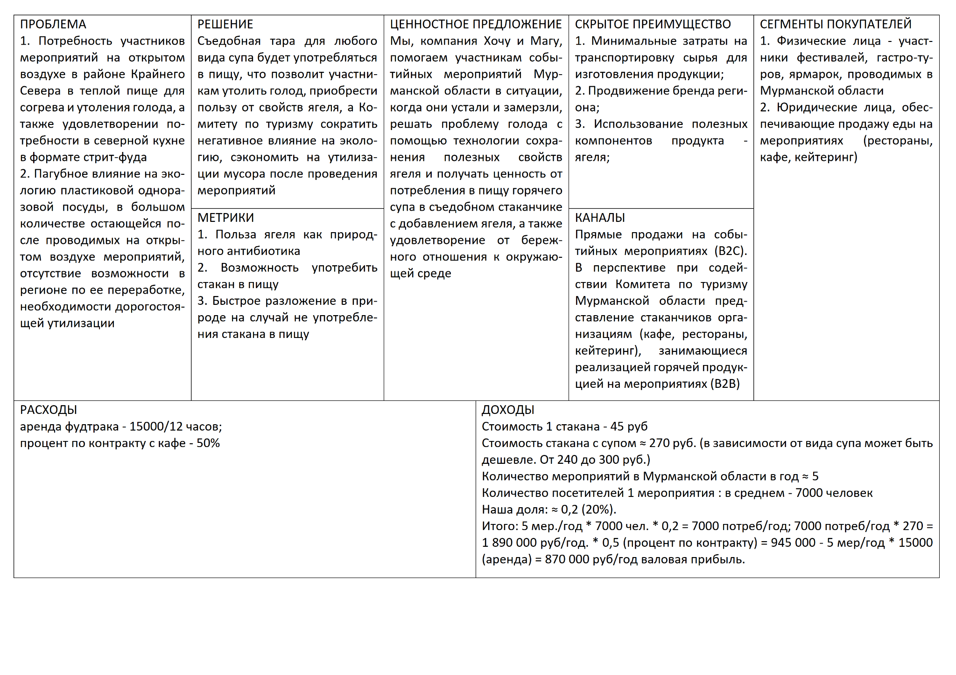
‹#›

Slide 12

‹#›

Slide 13


‹#›

